Slide 1
3%工讀金編製 （F010203)
操作說明

Slide 2
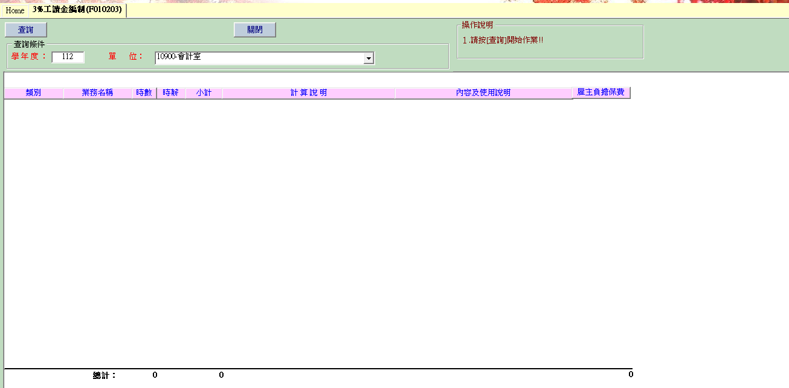
請先按「查詢」鈕後再開始編輯

Slide 3
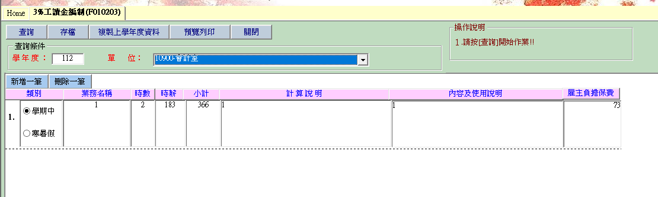
1.按下「查詢」時會出現上方畫面。
2.開始新增工讀「業務名稱」或「可按複製
上學年度資料」 。
3.「類別」請分學期中或寒暑假期間。

Slide 4
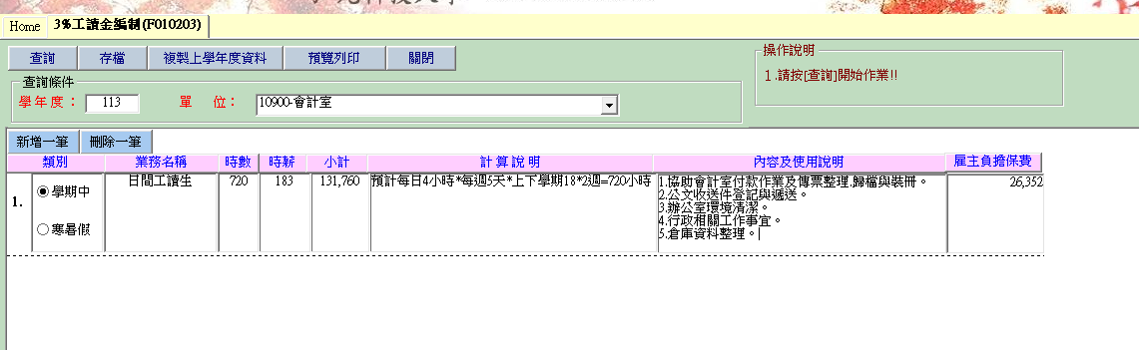
(一)新增類別後開始填寫:
1.預計時數2.計算說明3.工作內容
(二)時薪、小計及雇主負擔保費等欄位為系 統自動代出。
(三)填寫完成如下方所示。

Slide 5
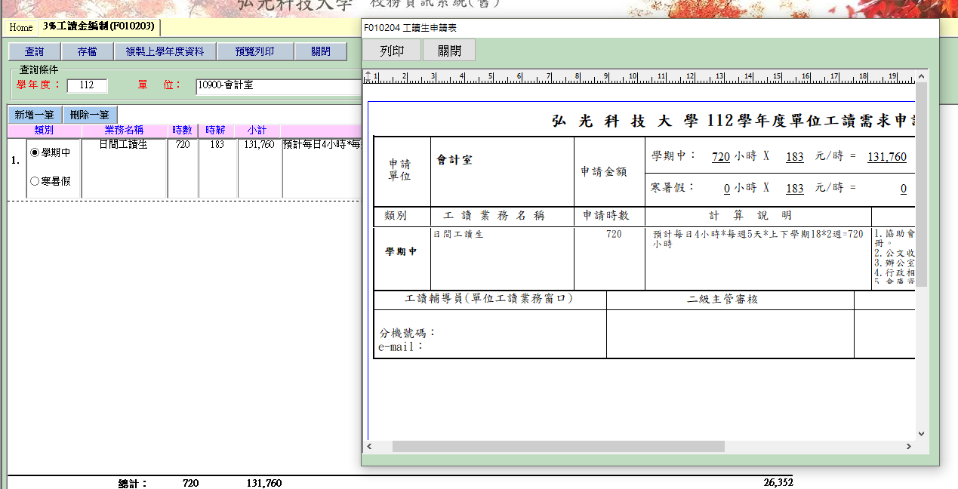
編輯完成「存檔」後可按「預覽列印」(如右上方畫面)，確認無誤後列印紙本送單位主管簽核。

